Slide 1

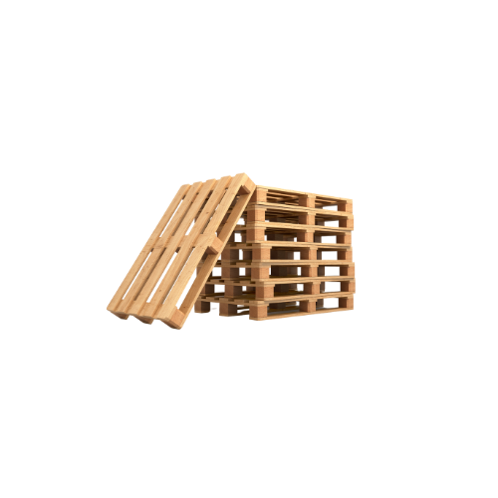
SẢN XUẤT PALLET
BÀI GIẢNG HUẤN LUYỆN AN TOÀN LAO ĐỘNG
BẢN QUYỀN THUỘC AN TOÀN NAM VIỆT

Slide 2
Một số vụ tai nạn trong nhà máy sản xuất pallet
Trong quá trình sản xuất pallet, một số vụ tai nạn lao động có thể xảy ra, gây ra hậu quả nghiêm trọng cho công nhân và doanh nghiệp:
  Nguy cơ chấn thương từ máy móc và thiết bị
  Nguy cơ về vật liệu và hóa chất
  Thiếu an toàn lao động và đào tạo
  Thiếu kiểm soát rủi ro và quản lý an toàn
  Không tuân thủ quy định và tiêu chuẩn

Slide 3
Tóm tắt bài học
1. An toàn vệ sinh lao động đối với nhân viên vận hành máy cưa các khối gỗ thông thành từng miếng có kích thước phù hợp để chuẩn bị sản xuất pallet
2. An toàn vệ sinh lao động đối với nhân viên lắp ráp các miếng gỗ thông lại với nhau theo thiết kế đã định sẵn bằng súng bắn đinh để thành pallet hoàn chỉnh

Slide 4
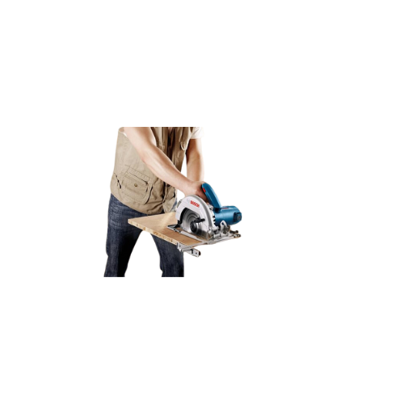
Vận hành máy cưa các khối gỗ thông thành từng miếng có kích thước phù hợp
1. Đặc điểm công việc vận hành máy cưa các khối gỗ thông thành từng miếng có kích thước phù hợp để chuẩn bị sản xuất pallet
Vận hành máy cưa để chế biến các khối gỗ thông thành miếng ván phù hợp cho việc sản xuất pallet đòi hỏi sự kỹ lưỡng và hiểu biết về quy trình sản xuất.
Quá trình này bắt đầu bằng việc lựa chọn và chuẩn bị nguyên liệu gỗ, đảm bảo chúng đủ sạch và có kích thước cần thiết.

Slide 5
Vận hành máy cưa các khối gỗ thông thành từng miếng có kích thước phù hợp
2. Các dạng tai nạn lao động trong quá trình vận hành máy cưa các khối gỗ thông thành từng miếng có kích thước phù hợp để chuẩn bị sản xuất pallet
Trong quá trình vận hành máy cưa để chế biến gỗ thông thành miếng ván cho pallet, có nhiều nguy cơ tai nạn lao động mà nhân viên cần phải đề phòng. Một trong những nguy cơ chính là tai nạn cắt và thương tích do tiếp xúc trực tiếp với máy cưa.
Nhân viên có thể gặp phải các vết cắt, thương tổn hoặc thậm chí mất ngón tay nếu không tuân thủ đúng quy tắc an toàn khi làm việc.

Slide 6
Vận hành máy cưa các khối gỗ thông thành từng miếng có kích thước phù hợp
3. Nguyên nhân gây ra tai nạn lao động khi vận hành máy cưa các khối gỗ thông thành từng miếng có kích thước phù hợp để chuẩn bị sản xuất pallet
Có nhiều nguyên nhân gây ra tai nạn lao động trong quá trình vận hành máy cưa để chế biến gỗ thông thành miếng ván cho pallet. Một trong những nguyên nhân chính là thiếu hiểu biết và kỹ năng về cách sử dụng máy cưa.
Nhân viên không đủ thông thạo về cách điều chỉnh máy, cắt gỗ đúng cách, hoặc không biết cách xử lý các tình huống nguy hiểm có thể dẫn đến tai nạn.

Slide 7
Vận hành máy cưa các khối gỗ thông thành từng miếng có kích thước phù hợp
4. Biện pháp phòng tránh tai nạn lao động khi vận hành máy cưa các khối gỗ thông thành từng miếng có kích thước phù hợp để chuẩn bị sản xuất pallet
Để đảm bảo an toàn lao động trong quá trình vận hành máy cưa chế biến gỗ thông thành ván pallet, việc huấn luyện an toàn lao động là một biện pháp quan trọng không thể thiếu.
Đầu tiên, cần thiết lập một chương trình huấn luyện đầy đủ và chuyên sâu về an toàn lao động, tập trung vào việc sử dụng máy cưa, quy trình làm việc an toàn và biện pháp phòng ngừa tai nạn.

Slide 8
Vận hành máy cưa các khối gỗ thông thành từng miếng có kích thước phù hợp
5. Quy định an toàn lao động khi vận hành máy cưa các khối gỗ thông thành từng miếng có kích thước phù hợp để chuẩn bị sản xuất pallet
Quy định an toàn lao động khi vận hành máy cưa trong quá trình chế biến gỗ thông thành miếng ván cho pallet là rất quan trọng để đảm bảo sự bảo vệ cho nhân viên và tránh tai nạn không mong muốn.
Đầu tiên, mọi nhân viên phải được đào tạo về cách sử dụng máy cưa một cách an toàn và hiệu quả. Họ cần biết cách điều chỉnh máy, sử dụng các công tắc an toàn và biết cách xử lý các tình huống nguy hiểm khi làm việc với máy cưa.

Slide 9
Vận hành máy cưa các khối gỗ thông thành từng miếng có kích thước phù hợp
6. Xử lý tình huống tai nạn lao động khẩn cấp khi vận hành máy cưa các khối gỗ thông thành từng miếng có kích thước phù hợp để chuẩn bị sản xuất pallet
Trong trường hợp xảy ra tai nạn lao động khi vận hành máy cưa chế biến gỗ thành ván cho pallet, việc xử lý tình huống khẩn cấp là cực kỳ quan trọng để giảm thiểu tổn thất và đảm bảo an toàn cho tất cả nhân viên.
Đầu tiên, ngay khi tai nạn xảy ra, cần ngưng ngay việc làm và đảm bảo an toàn cho nhân viên bị thương và những người xung quanh.

Slide 10
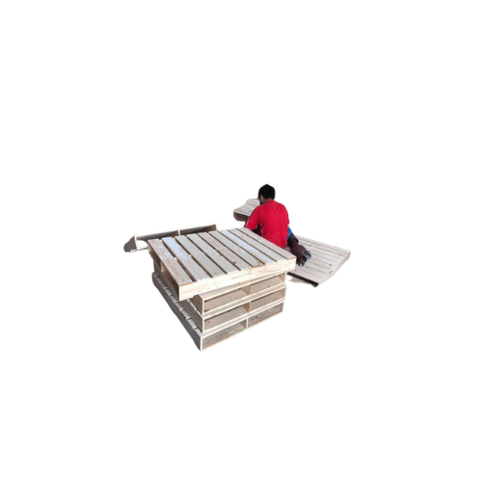
Lắp ráp các miếng gỗ thông lại với nhau theo thiết kế đã định sẵn
1. Đặc điểm công việc lắp ráp các miếng gỗ thông lại với nhau theo thiết kế đã định sẵn bằng súng bắn đinh để thành pallet hoàn chỉnh:
Khi lắp ráp các miếng gỗ thông để tạo thành pallet hoàn chỉnh, quy trình thường bắt đầu bằng việc chuẩn bị các miếng gỗ cần thiết theo thiết kế đã được xác định trước.
Điều này bao gồm việc cắt các miếng gỗ thành kích thước phù hợp và chuẩn bị các lỗ hoặc khe cắm nếu cần thiết cho việc ghép nối.

Slide 11
Lắp ráp các miếng gỗ thông lại với nhau theo thiết kế đã định sẵn
2. Các dạng tai nạn lao động trong quá trình lắp ráp các miếng gỗ thông lại với nhau theo thiết kế đã định sẵn bằng súng bắn đinh để thành pallet hoàn chỉnh:
Trong quá trình lắp ráp các miếng gỗ thông để tạo thành pallet hoàn chỉnh bằng súng bắn đinh, có một số dạng tai nạn lao động có thể xảy ra.
Một trong những rủi ro phổ biến là tai nạn đâm đinh, khi công nhân không may bị đinh đâm vào tay hoặc người trong quá trình sử dụng súng bắn đinh.

Slide 12
Lắp ráp các miếng gỗ thông lại với nhau theo thiết kế đã định sẵn
3. Nguyên nhân gây ra tai nạn lao động khi lắp ráp các miếng gỗ thông lại với nhau theo thiết kế đã định sẵn bằng súng bắn đinh để thành pallet hoàn chỉnh
Một trong những nguyên nhân chính là thiếu hiểu biết về quy trình và kỹ thuật làm việc.
Công nhân có thể không được đào tạo đầy đủ về cách sử dụng súng bắn đinh hoặc không biết cách định vị và cố định các miếng gỗ một cách an toàn và chính xác.

Slide 13
Lắp ráp các miếng gỗ thông lại với nhau theo thiết kế đã định sẵn
4. Biện pháp phòng tránh tai nạn lao động khi lắp ráp các miếng gỗ thông lại với nhau theo thiết kế đã định sẵn bằng súng bắn đinh để thành pallet hoàn chỉnh:
Để phòng tránh tai nạn lao động khi lắp ráp các miếng gỗ thông thành pallet hoàn chỉnh bằng súng bắn đinh, có một số biện pháp cần được thực hiện.
Đầu tiên, việc đào tạo và huấn luyện các công nhân về cách sử dụng súng bắn đinh và các biện pháp an toàn là rất quan trọng.

Slide 14
Lắp ráp các miếng gỗ thông lại với nhau theo thiết kế đã định sẵn
5. Quy định an toàn lao động khi lắp ráp các miếng gỗ thông lại với nhau theo thiết kế đã định sẵn bằng súng bắn đinh để thành pallet hoàn chỉnh:
Đầu tiên, việc đảm bảo rằng tất cả các công nhân tham gia vào quá trình lắp ráp đều được đào tạo đầy đủ về cách sử dụng súng bắn đinh và các biện pháp an toàn lao động.
Điều này bao gồm việc hướng dẫn cách sử dụng súng bắn đinh một cách chính xác và cẩn thận để tránh tai nạn đâm đinh không mong muốn.

Slide 15
Lắp ráp các miếng gỗ thông lại với nhau theo thiết kế đã định sẵn
6. Xử lý tình huống tai nạn lao động khẩn cấp khi lắp ráp các miếng gỗ thông lại với nhau theo thiết kế đã định sẵn bằng súng bắn đinh để thành pallet hoàn chỉnh:
Xử lý tình huống tai nạn lao động khẩn cấp khi lắp ráp các miếng gỗ thông để tạo thành pallet hoàn chỉnh bằng súng bắn đinh là một phần quan trọng của quy trình an toàn lao động.
Trong trường hợp xảy ra tai nạn, việc ứng phó nhanh chóng và hiệu quả là rất quan trọng để giảm thiểu tổn thương cho các công nhân và đảm bảo rằng tình huống được kiểm soát một cách an toàn nhất có thể.

Slide 16
Cảm ơn các bạn đã theo dõi
Mọi thắc mắc về bài giảng xin liên hệ với chúng tôi theo thông tin bên dưới:
CÔNG TY TNHH HUẤN LUYỆN AN TOÀN VÀ QUAN TRẮC MÔI TRƯỜNG NAM VIỆT (AN TOÀN NAM VIỆT)
Địa chỉ: Lầu 2, số 655 Đường Điện Biên Phủ, Phường 25, Quận Bình Thạnh, Thành phố Hồ Chí Minh, Việt Nam
Hotline 0908.111.791
Website https://antoannamviet.com/
Email: Lienhe@antoannamviet.com

